Slide 1
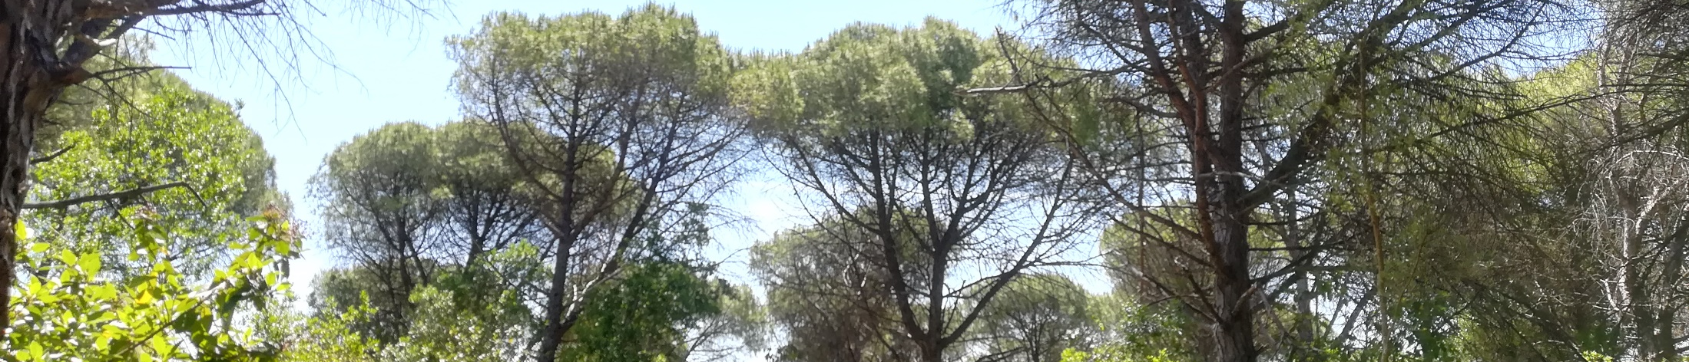
Inventário Florestal
Variáveis não dendrométricas
Margarida Tomé e Susana Barreiro
Instituto Superior de Agronomia
Universidade de Lisboa

Slide 2
Caracterização geral da parcela de inventário

Slide 3
Caracterização geral da parcela
Caracterização geral inclui o seguinte tipo de informação:
Localização: Carta Militar (nº folha), Concelho, Coordenadas GPS
Acessibilidade: A pé e em viatura (boa, má, inacessível), motivo da inacessibilidade:
Obstáculos naturais intransponíveis (ex: ravina, curso de água, etc.);
Propriedade privada com vedação intransponível;
Acesso negado pelo proprietário/gestor; etc
Data: dia, mês, ano
Identificação da equipa: medidor; anotador
Tempos: deslocação à parcela; medição da parcela
Identificação do tipo de parcela: inventário, permanente, ensaio; IFN: parcela circular de 500 m² ou 2000 m², parcela concêntrica, parcela em terraços, sub-parcela, transepto, parcelas localizadas na bordadura povoamento/estrato

Slide 4
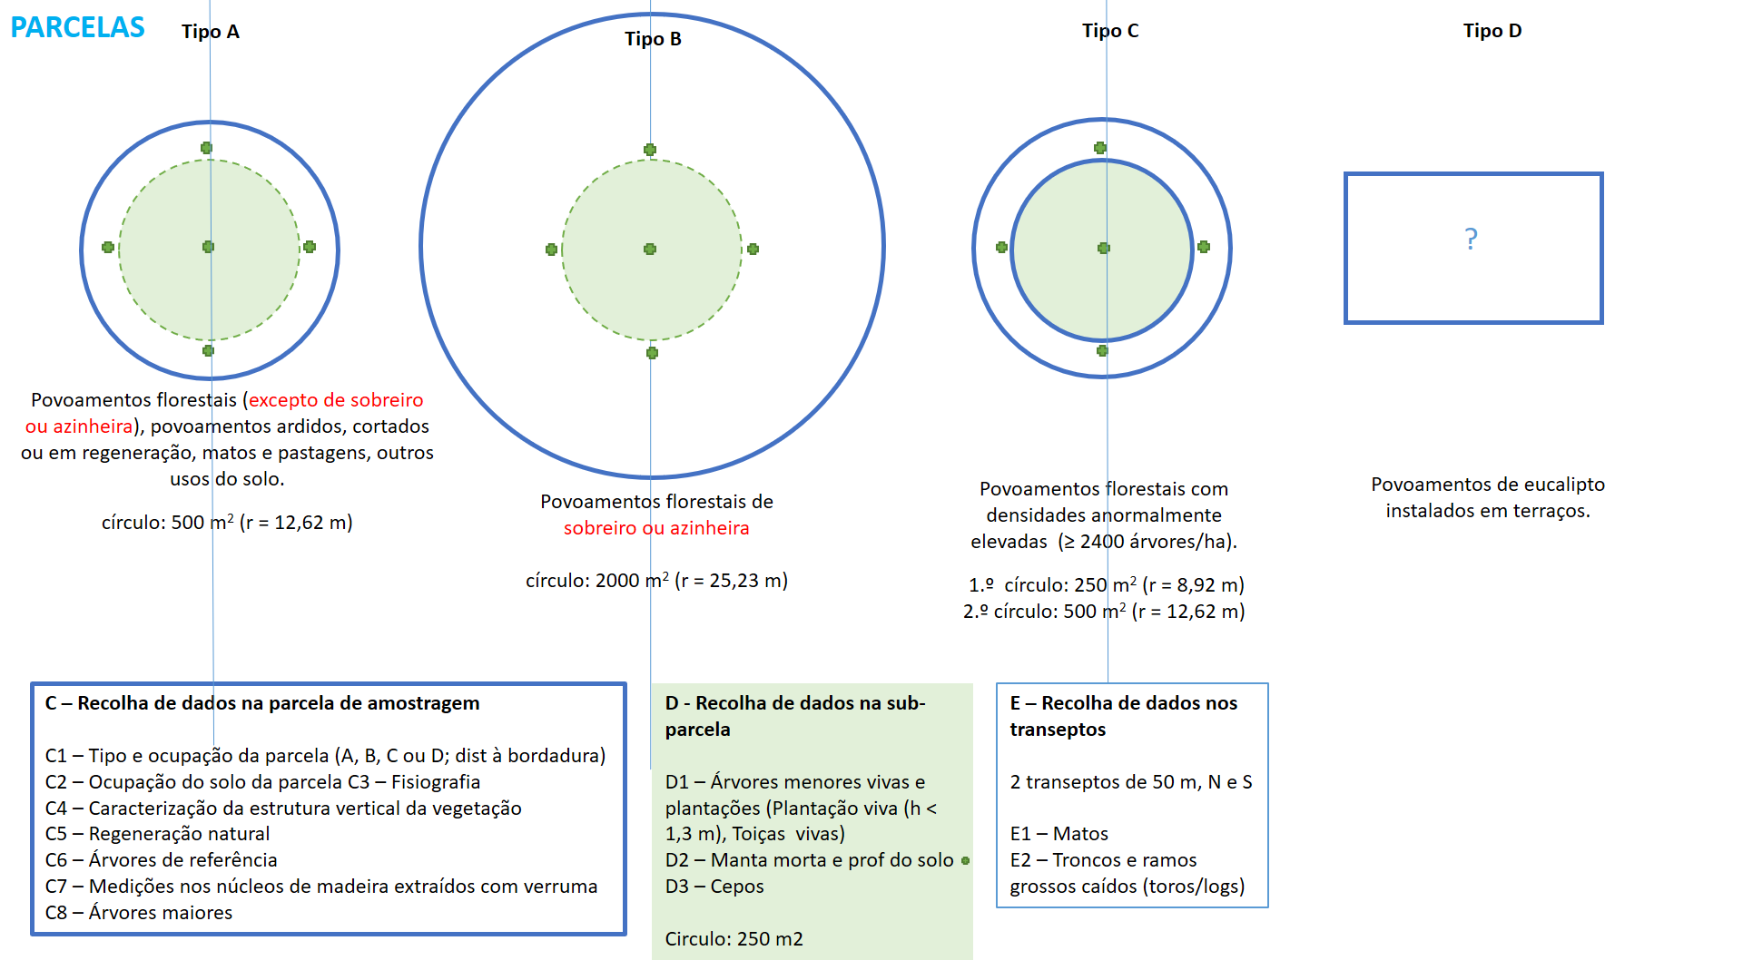
Caracterização geral da parcela
Identificação do tipo de parcela (IFN):

Slide 5
Caracterização geral da parcela
Este tipo de informação permite caracterizar a parcela e inclui aspetos como:
Classificação do uso/ocupação do solo no terreno: deve indicar-se se o povoamento é puro ou misto (registando a espécie principal e a secundaria. No caso do IFN se se trata de um povoamento cortado”, de uma “plantação / sementeira”, “povoamento ardido”
Verificação da foto-interpretação : comparação da classificação anterior com a que foi obtida no processo de fotointerpretação. Se o uso do solo e as ocupações principal e secundária forem iguais, então o ponto é considerado como corretamente foto-interpretado. Caso contrário podemos estar na presença de: “bosquete”, “clareira”, “alteração do uso do solo”, “erro de fotointerpretação”, “corte”, “fogo” ou “arborização recente”
Caracterização das espécies arbóreas: para cada uma indicar a estrutura (idade), a rotação e a origem do povoamento (sementeira, plantação,…)
Evidência de intervenções recentes: desbaste, limpeza de mato, poda, descortiçamento, resinagem, enxertia, etc
Necessidade de tratamentos culturais: desbaste, limpeza de mato, poda, descortiçamento, resinagem, enxertia, etc

Slide 6
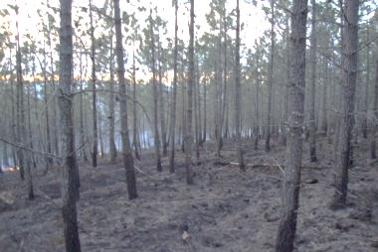
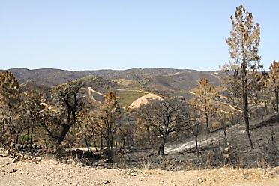
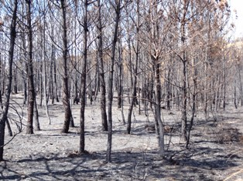
Caracterização geral da parcela
Este tipo de informação permite caracterizar a parcela e inclui aspetos como:
Evidência de fogo: deve indicar-se se há evidências e em caso afirmativo indicar o ano, a severidade, se houve corte devido a incêndio e se há indícios de recuperação da vegetação
Fogo de superfície de baixa intensidade
Árvores com folhas verdes, troncos chamuscados.
Folhada e vegetação herbácea carbonizadas ou consumidas
Fogo de superfície de intensidade média a alta
Árvores com parte das folhas secas, mas não consumidas
Folhada e vegetação herbácea totalmente carbonizadas ou consumidas
Superfície do solo: ramos finos consumidos e ramos grossos carbonizados
Fogo de superfície de intensidade muito alta ou fogo de copas
Árvores com folhas totalmente consumidas
Superfície do solo: folhada e ramos caídos maioritariamente consumidos. Presença significativa de cinzas e de matéria orgânica queimada no solo.

Slide 7
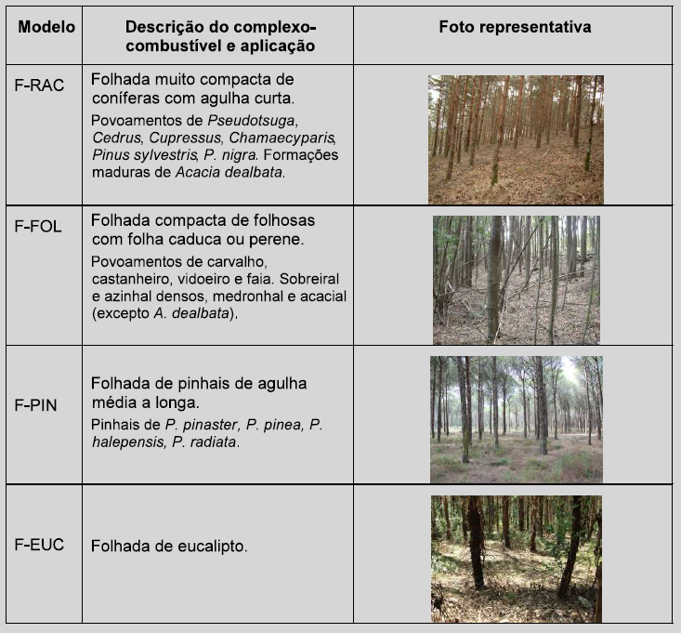
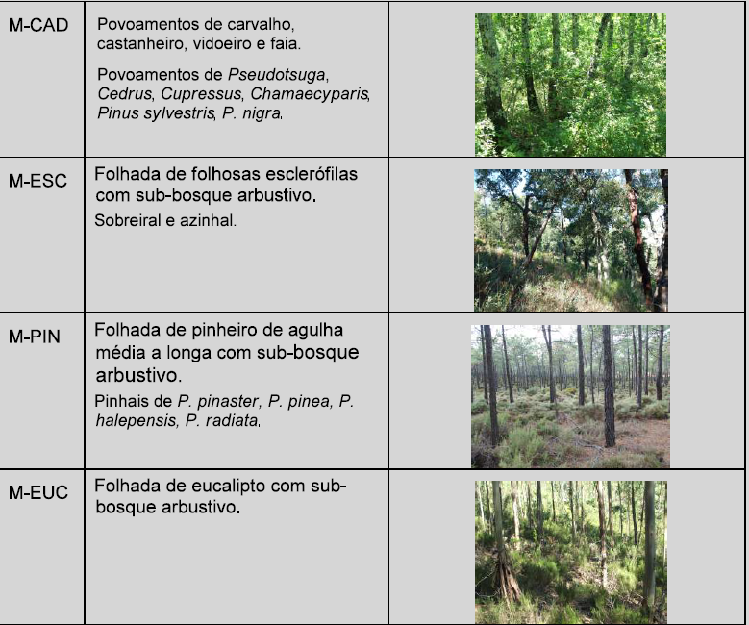
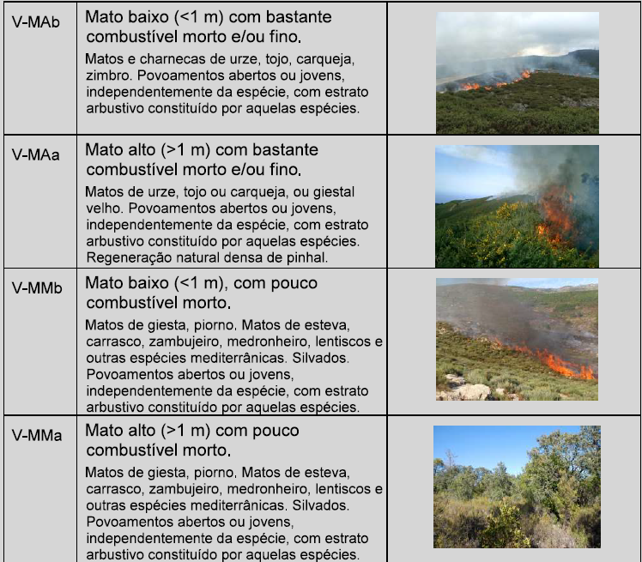
Caracterização geral da parcela
Modelos de combustível
Desenvolvidos nos EUA para descrição genérica do potencial de comportamento do fogo florestal
Em Portugal foram adaptados pelo prof. Paulo Fernandes (UTAD) às nossas condições
Consiste na atribuição de um modelo a uma mancha de vegetação com características +/- homogéneas com recurso a critérios pré-definidos, a chaves dicotómicas e a chaves fotográficas

Slide 8
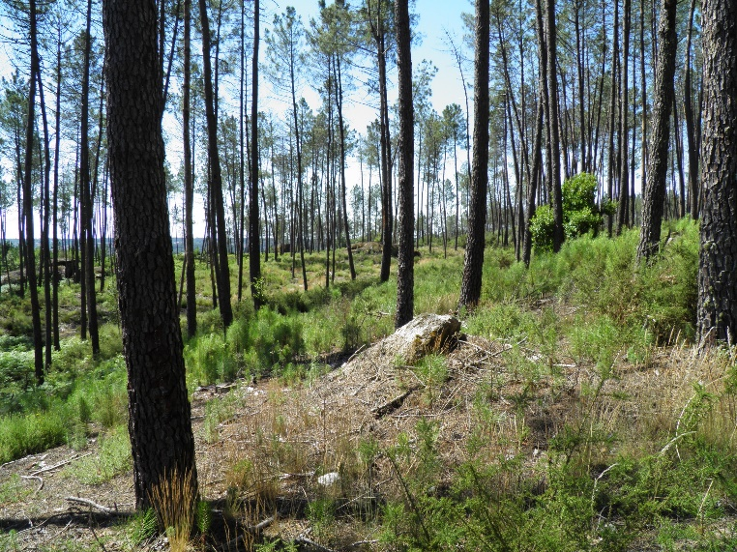
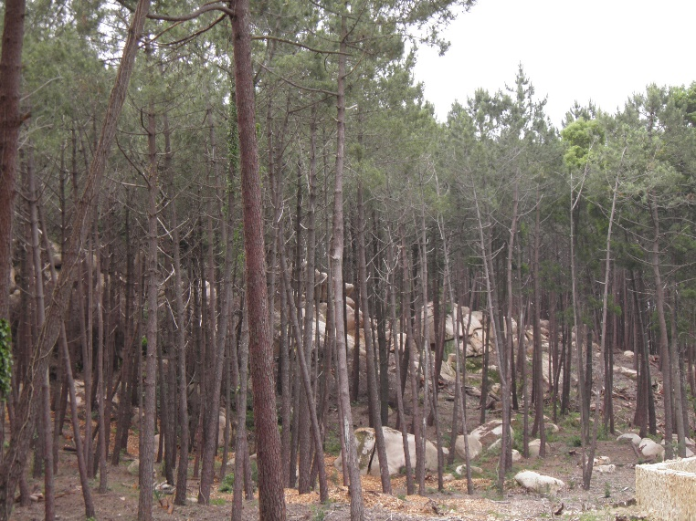
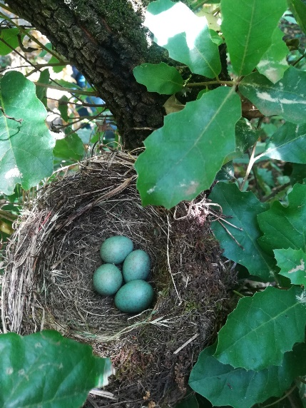
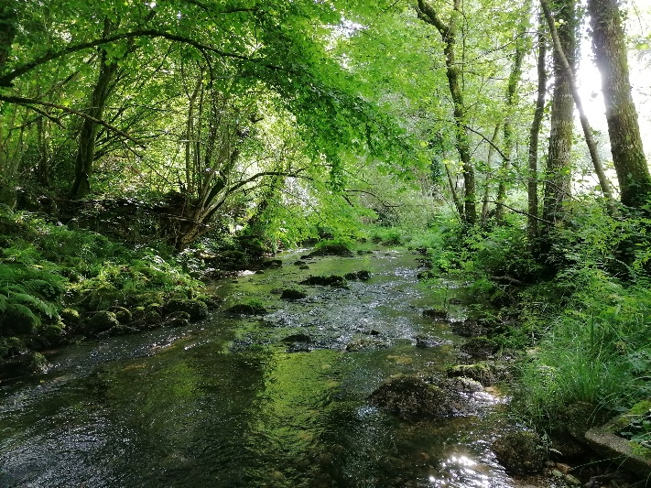
Caracterização geral da parcela
Este tipo de informação permite caracterizar a parcela e inclui aspetos como:
Caracterização fisiográfica:
- exposição (bússola): N, S, E, O, NE, SE, NO, SO
- altitude (GPS)
- declive (Vertex/Clisímetro): graus/grados
- fisiografia: vale, encosta,...
Pedregosidade: muita; média; nula
Erosão: acentuada; pouco acentuada; nula
Vestígios de fauna: dejetos, pegadas, ninhos,…
Tipo de linha de água: temporária, permanente

Slide 9
Caracterização da diversidade vegetal

Slide 10
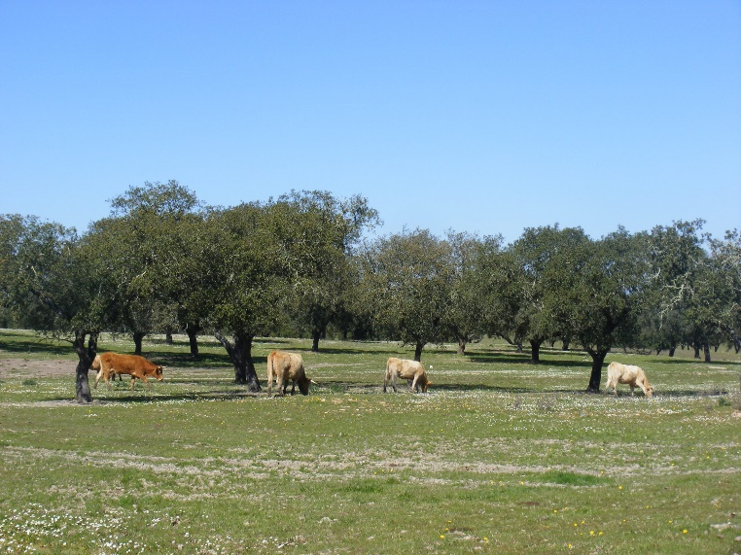
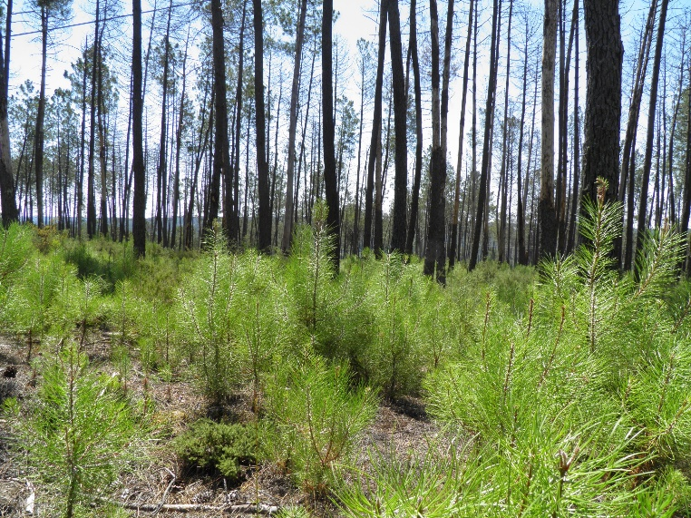
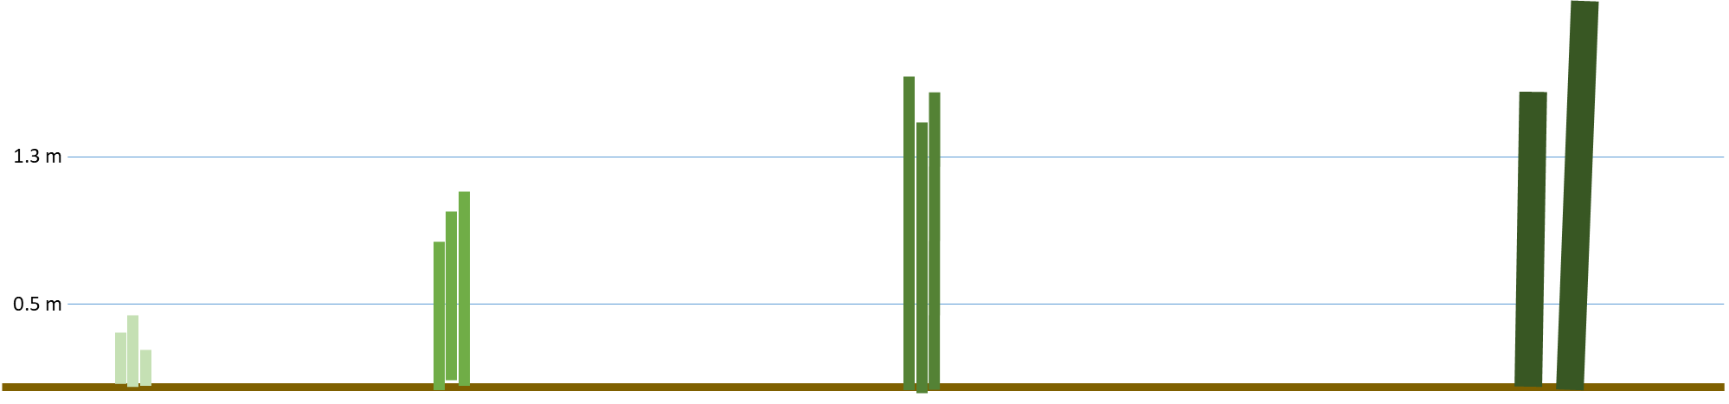
Caracterização da diversidade vegetal
Este tipo de informação permite caracterizar a parcela e inclui aspetos como:
Ocupação do sub-coberto
  Utilização agrícola
  Pastagem artificial
  Pastagem natural
  Matos
Estrutura vertical do povoamento
  Coberto por espécie
  Coberto total
Regeneração natural: Abundância & Avaliação de árvores menores

Slide 11
Caracterização da diversidade vegetal
Avaliação do sub-coberto e estrutura vertical do “eco-sistema”:
Sub-coberto: vegetação que cresce debaixo do copado de árvores adultas; geralmente constituído por arbustos, sub-arbustos, vegetação herbácea, líquenes e musgos
Estrutura vertical: pode incluir todas as espécies herbáceas, arbustivas e arbóreas (incluindo o povoamento); as espécies arbóreas e arbustivas são identificadas; as espécies herbáceas não são geralmente discriminadas
Para cada classe de altura regista-se a percentagem de coberto, correspondente a cada uma das 3 espécies mais abundantes na classe.
Consideram-se as classes de altura: < 0.5 m; 0.5 – 1 m; 1 – 1.5 m; 1.5 – 4 m; 4 – 8 m; 8 – 16 m; > 16 m

Slide 12
Caracterização da diversidade
Avaliação da estrutura vertical do coberto:
• As percentagens de coberto são avaliadas por estimativa visual.
• A mesma árvore/ arbusto pode fazer parte de diferentes intervalos de altura

Slide 13
Caracterização da diversidade
Avaliação da estrutura vertical do coberto:
• As percentagens de coberto são avaliadas por estimativa visual.
• A mesma árvore/ arbusto pode fazer parte de diferentes intervalos de altura

Slide 14
Regeneração natural
Definição tem variado (IFN6): plantas não plantadas de espécies florestais arbóreas que possuem mais de 0,5 metros de altura, mas que ainda não possuem 1,3 metros (caso em que seriam consideradas árvores menores).
São avaliadas por espécie em classes de abundância:
“Ausência”, “vestigial”, “plantas isoladas”, “um ou mais grupos de plantas”, “plantas presentes em toda a superfície”
IFN6: Avaliadas na parcela principal (500 ou 2000 m2 ou menos para parcelas de bordadura)
Mas pode ser diferente…

Slide 15
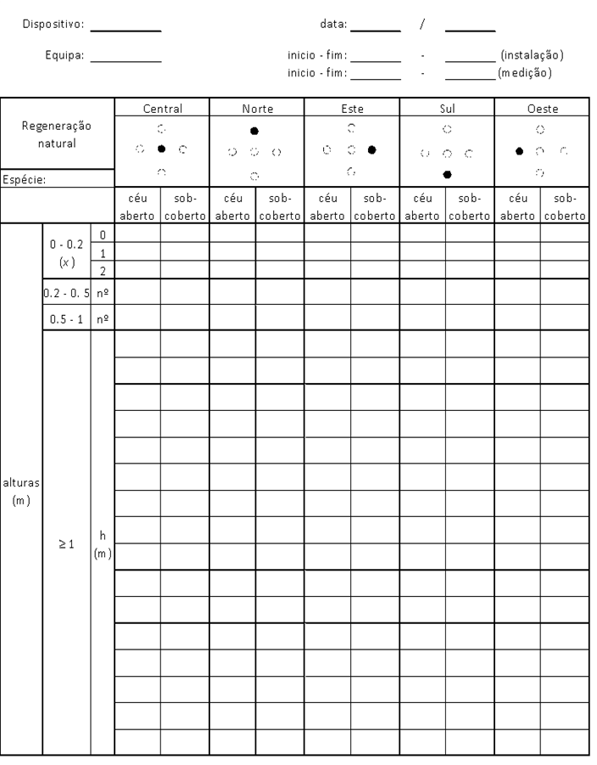
Regeneração natural
Definição tem variado (IFN6): plantas não plantadas de espécies florestais arbóreas que possuem mais de 0,5 metros de altura, mas que ainda não possuem 1,3 metros (caso em que seriam consideradas árvores menores).
São avaliadas por espécie em classes de abundância:
“Ausência”, “vestigial”, “plantas isoladas”, “um ou mais grupos de plantas”, “plantas presentes em toda a superfície”
IFN6: Avaliadas na parcela principal (500 ou 2000 m2 ou menos para parcelas de bordadura)
Mas pode ser diferente…
Nota: este método não deve ser usado para avaliar as árvores com d<7.5 cm (5 cm no eucalipto) em plantações; nestas deve fazer-se a contagem de todas as árvores nestas condições

Slide 16
Codificação de árvores

Slide 17


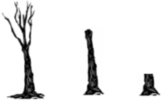
Codificação de árvores
Uma árvore “maior”:
pode ser composta por um único tronco ou, alternativamente, ser composta por mais do que um tronco quando existe uma bifurcação abaixo do 1,3 m ou quando existem rebentamentos/pôlas abaixo de 1,3 m de altura (designadas habitualmente por varas).
Segundo o IFN6: inclui árvores florestais, árvores agrícolas e palmeiras; árvores vivas e árvores mortas; árvores intactas e árvores partidas; árvores direitas e árvores inclinadas e árvores enganchadas (mas não árvores tombadas no chão).
Código de estado:
  Vivas,
  Mortas tipo I, II, com diferentes niveis de decomposição
  Falhas
  Cepos
Tipo I: Árvore morta sem folhas, ou com folhas secas, que mantém a estrutura de ramos da copa
Podendo apresentar ainda 3 tipos: intacta, deteriorada ou muito deteriorada
Tipo II: Árvore morta sem estrutura completa de ramos da copa ou sem parte do tronco.
Podendo apresentar ainda 3 tipos: intacta, deteriorada ou muito deteriorada

Slide 18
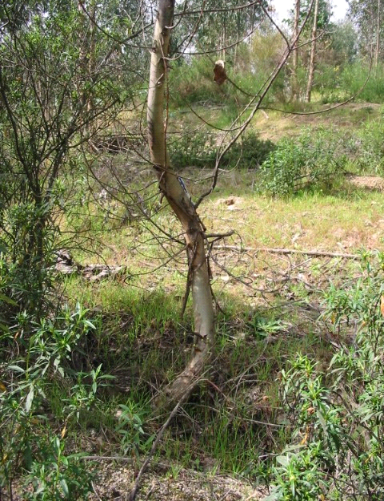
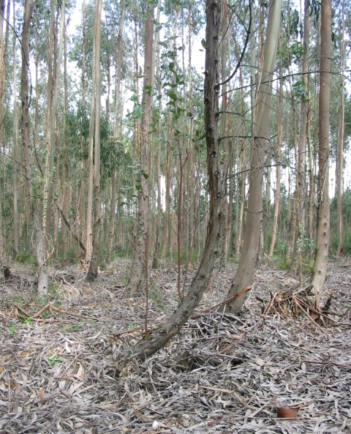
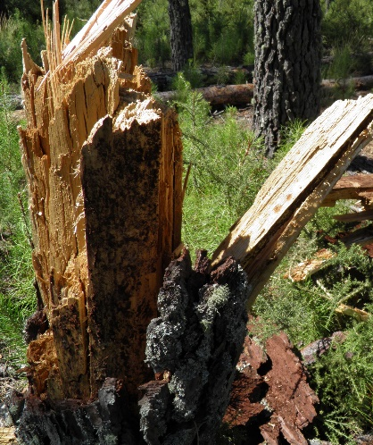
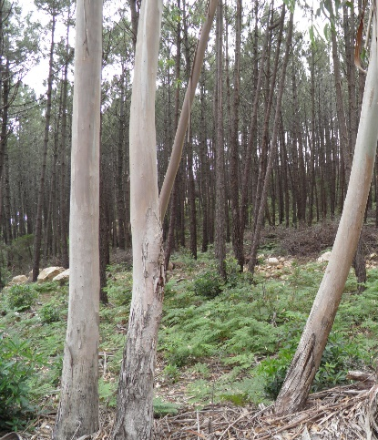
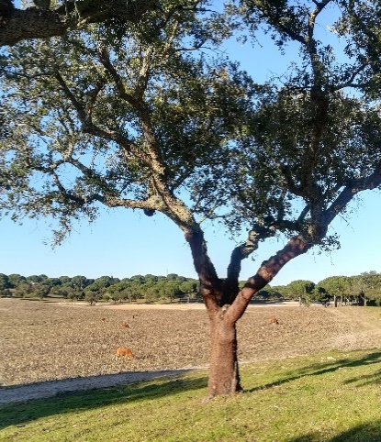
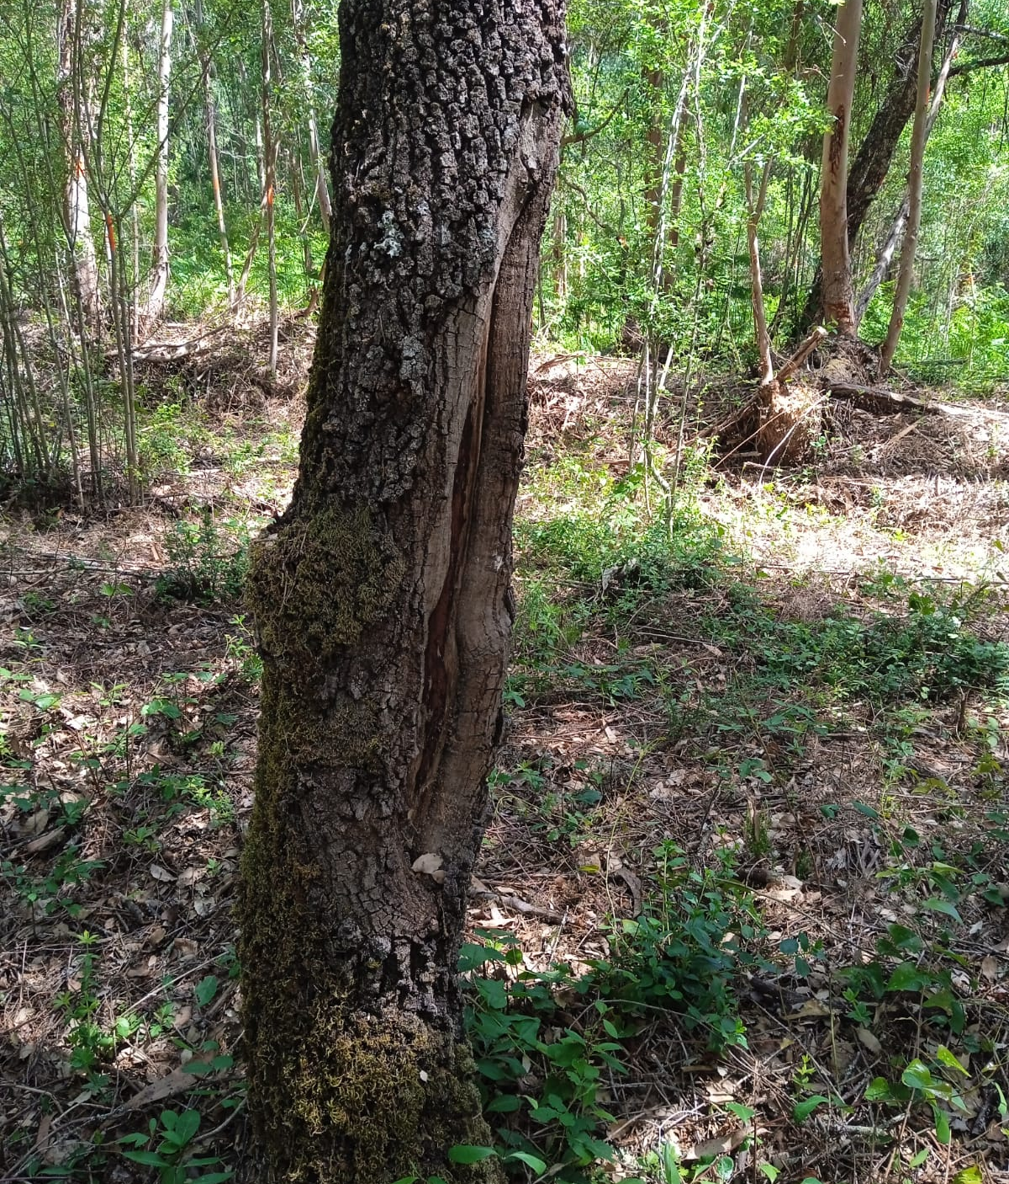
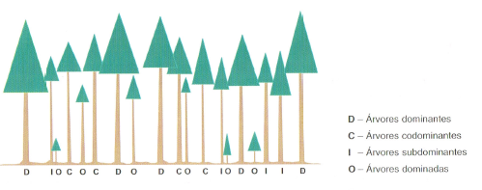
Codificação de árvores
Código de forma:
  Bem conformada
  Bifurcada acima de 1.30 m
  Torta
  Inclinada
  Curvatura basal
  Partida
  Tronco oco
  Ponta seca
  Enganchada
  Arbustiva
Classe social:
    Árvores dominantes (D)
    Árvores co-dominantes (C)
    Árvores sub-dominantes (S)
    Árvores dominadas (O)

Slide 19
Caracterização de madeira morta

Slide 20
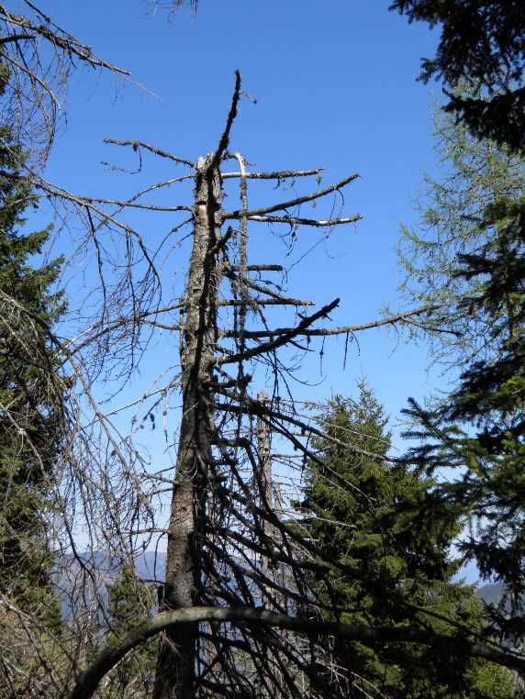
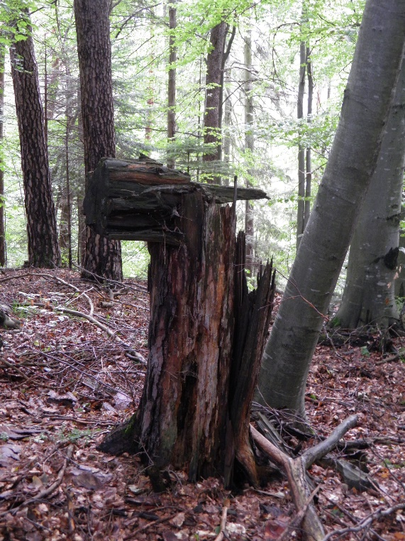
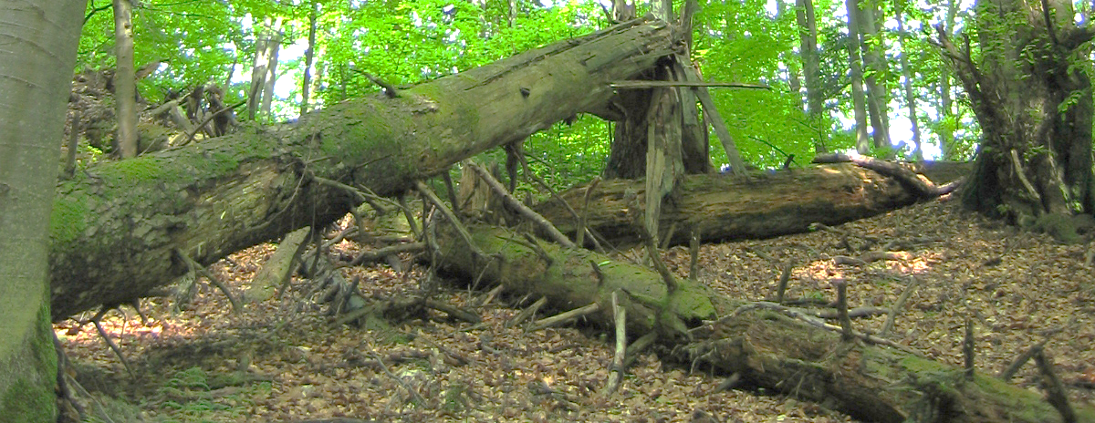
Caracterização de madeira morta
Snags
Dois tipos de madeira morta:
Snags – árvores mortas, mas que permanecem em pé e cujo diâmetro é igual ou superior a 7.5 cm
Quando o número de snags é muito pequeno, deve recorrer-se à utilização de parcelas satélites
Logs – árvores mortas deitadas no chão, cujo diâmetro é superior a 7.5 cm e cujo comprimento é superior a 1 m; também se consideram árvores suspensas por um dos extremos desde que formem um ângulo com o solo inferior a 45º
A amostragem de logs é feita ao longo de transeptos, cujo número e comprimento é definido pelo protocolo a aplicar; geralmente estica-se uma fita métrica ao longo do transepto e, para todos os logs intercetados, mede-se o diâmetro, no ponto de interceção, de forma perpendicular ao eixo da árvore
Logs

Slide 21
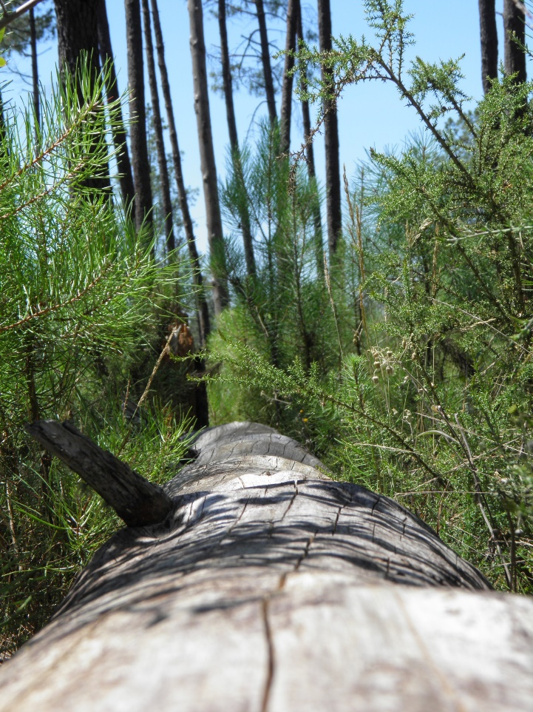
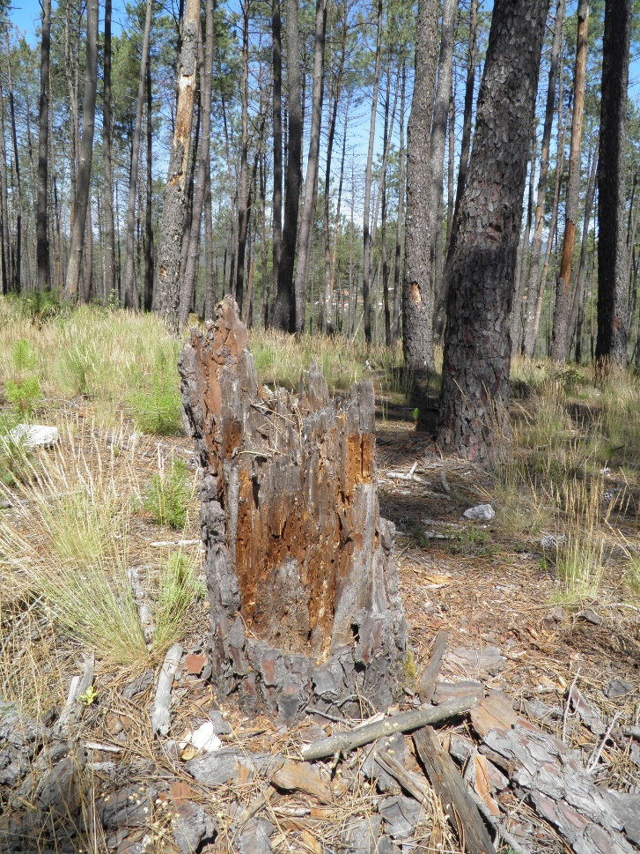
Caracterização de madeira morta
Para avaliar o estado de decomposição
  introduz-se na madeira uma vara metálica de aproximadamente 5 mm de grossura, com ponta arredondada pelo grau de dificuldade de penetração, atribui-se uma classificação de:
1 - pouco decomposta
A casca da árvore permanece intacta, sem sinais de podridão
  5 - toro ou árvore praticamente desfeita
  pouca integridade estrutural, tendo perdido grande parte do seu volume
  (…)

Slide 22
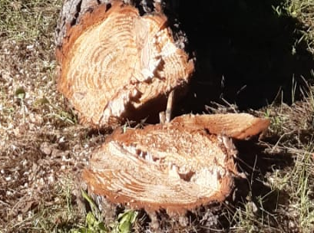
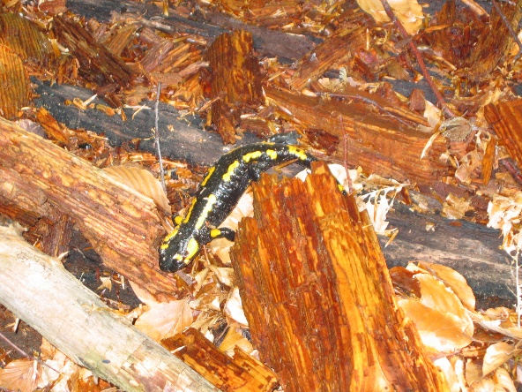
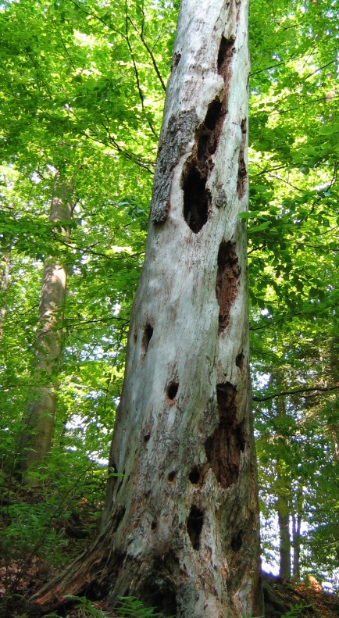
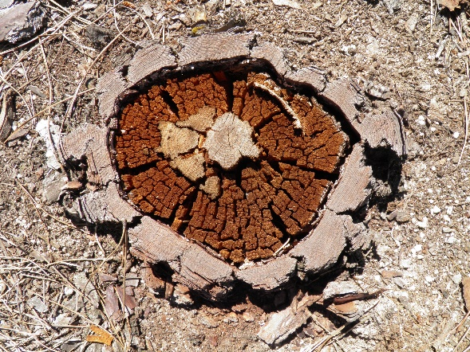
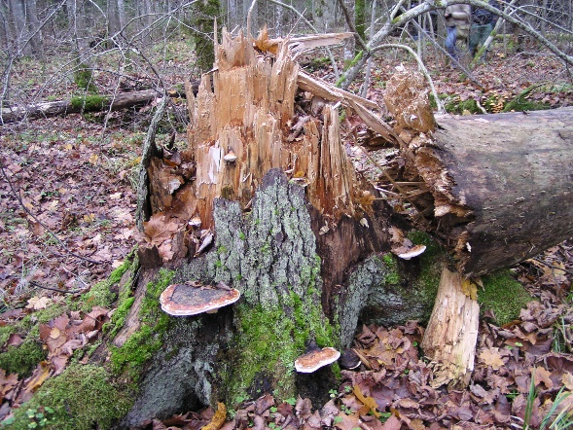
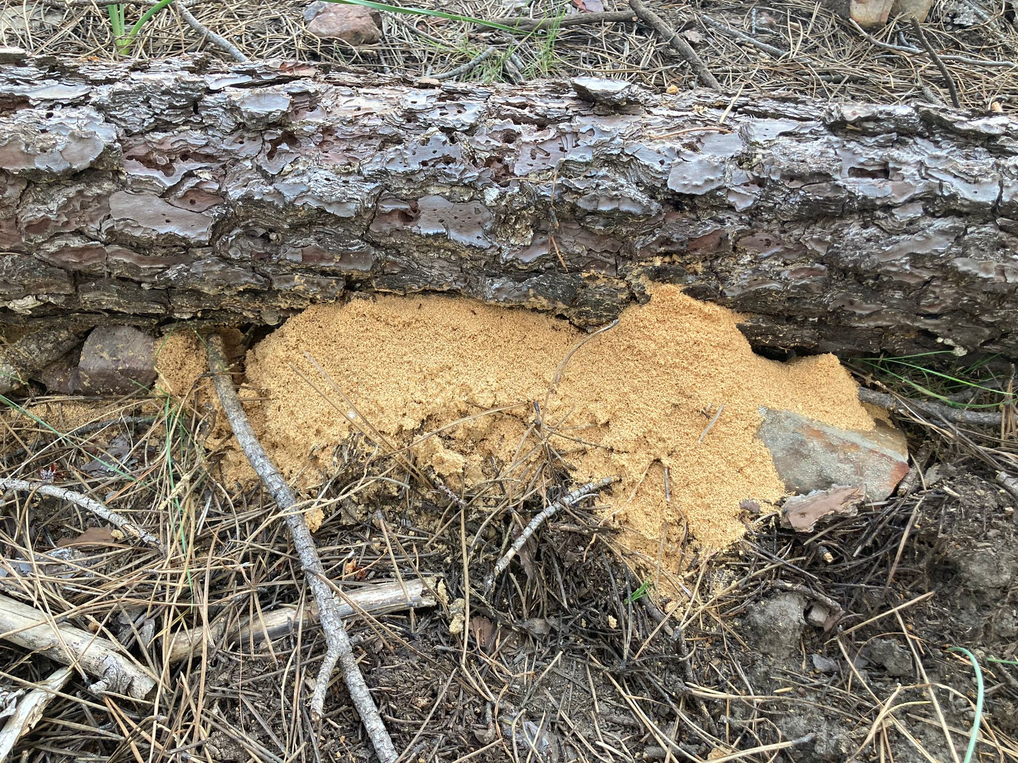
Caracterização de madeira morta
Sinais de fauna
  Deve observar-se se existe, ou não, sinais de ocupação animal neste tipo de árvores
Presença de cepos recentes
  No inventário de cepos, todos eles serão contados
  Cepo recente
  Cepo não recente

Slide 23
Amostragem do solo e manta morta

Slide 24
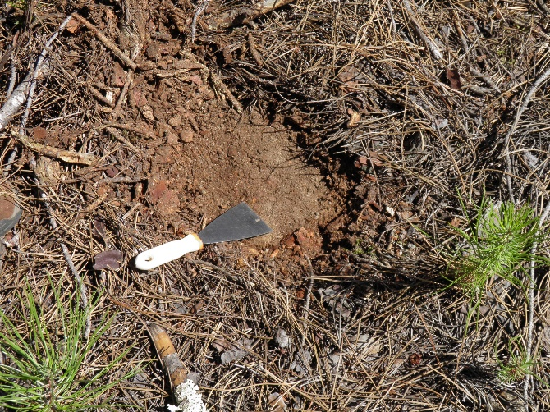
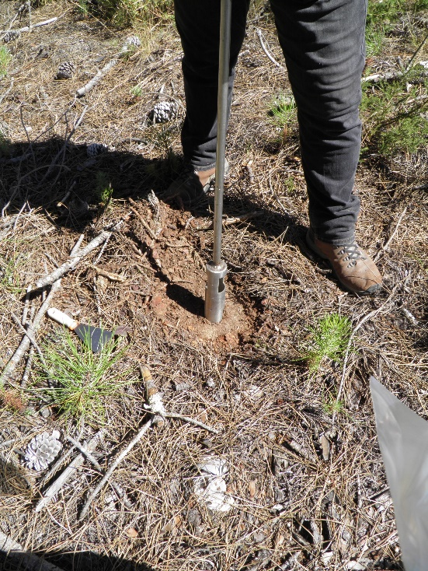
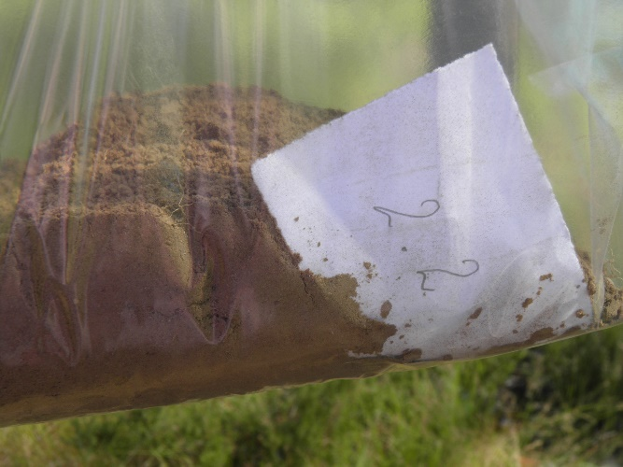
Amostragem de solo e manta morta
Avaliações da manta morta e da profundidade do solo
  De acordo com o IFN6 são realizadas em cinco posições diferentes que correspondem ao ponto central da subparcela/parcela e a quatro pontos distribuídos de acordo com os pontos cardeais, a uma distância de 10 m (medida no plano horizontal) a partir do ponto central
Localização das cinco posições para amostragem da manta morta e da profundidade do solo

Slide 25
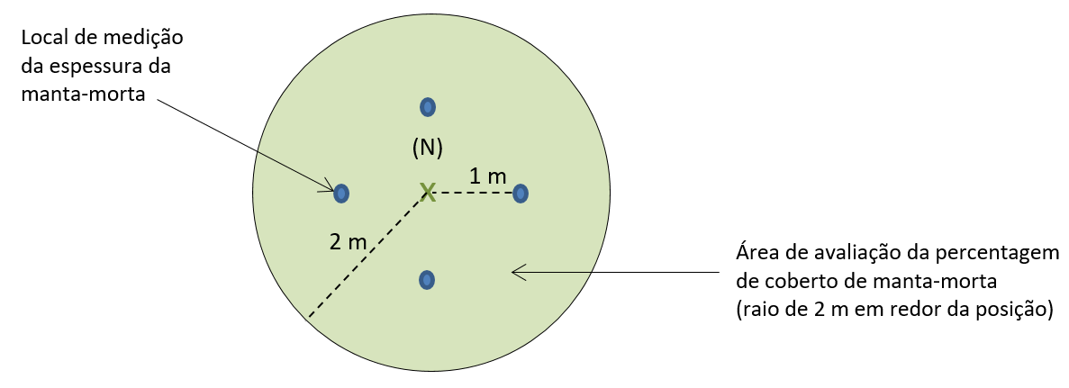
Amostragem de solo e folhada
Avaliações da manta morta e da profundidade do solo
  A manta morta é composta por duas camadas do solo: a folhada e o húmus.
    - Folhada - camada superficial do solo que contém folhas/agulhas intactas ou fragmentadas.
    - Húmus - horizonte que se encontra em fase de decomposição, situado por baixo da folhada.
Locais de medição da espessura e área de avaliação da percentagem de coberto da manta morta (exemplo para a posição Norte)

Slide 26
Informação adicional

Slide 27
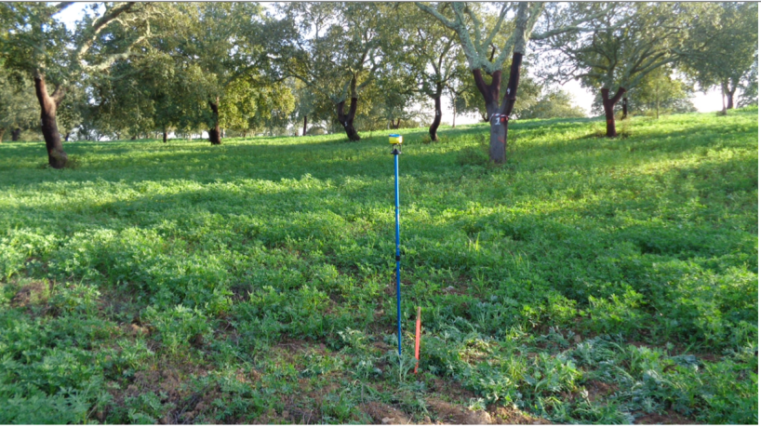
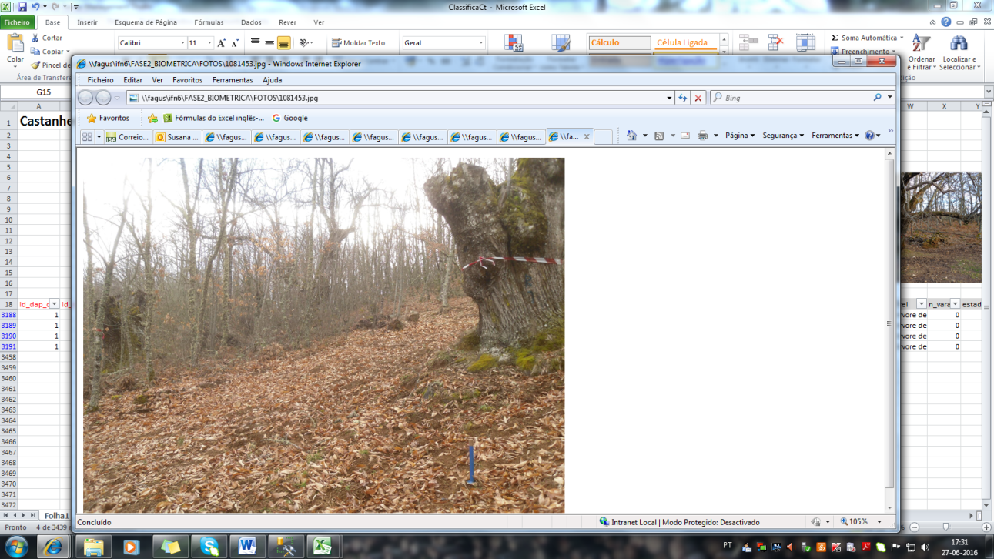
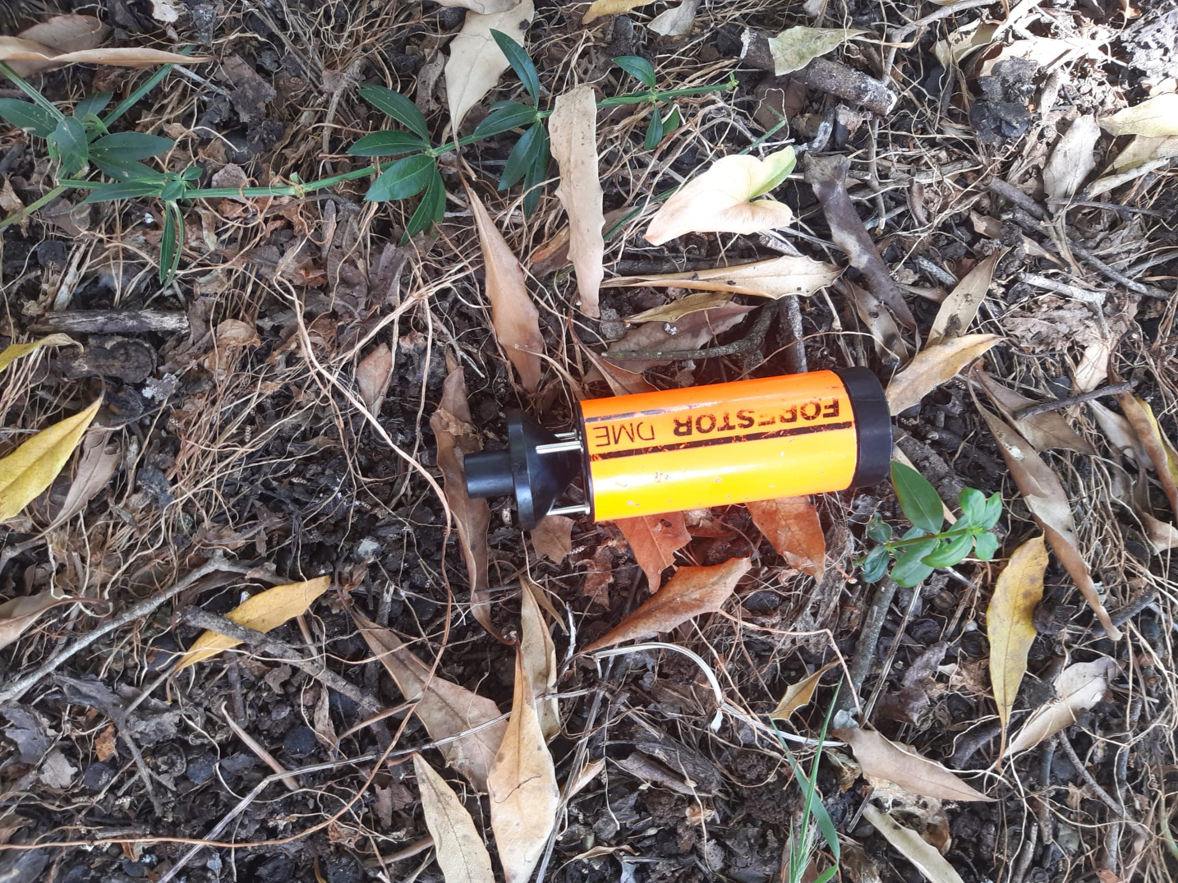
Informação adicional
Fotografia(s) da parcela (IFN):
  Em cada ponto de amostragem deve ser tirada uma fotografia do local, que cumpra aos seguintes requisitos:
  Formato landscape (horizontal) com o ponto de amostragem no eixo central e apanhando sensivelmente a área da parcela
  Resolução entre 2 e 5 Megapixéis, formatos jpeg, gif, png e tiff , zoom da lente amplo (correspondente a uma distância focal de 35 mm numa câmara Reflex de filme de 35 mm)
  A distância e a orientação da fotografia são uma escolha do técnico devendo esta possibilitar a identificação das espécies florestais existentes (vista total ou parcial das copas), mas não pode incluir pessoas
  No centro da parcela deverá estar instalado o transponder, o qual, se possível, deverá ser visível na fotografia.

Slide 28
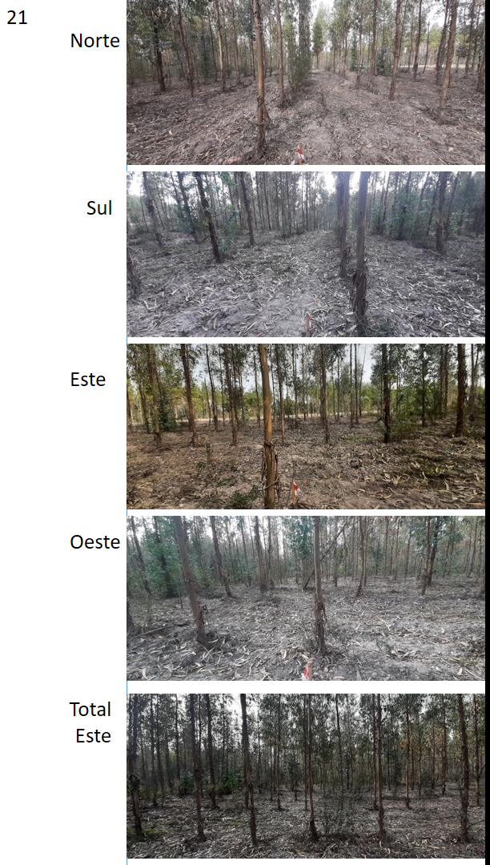
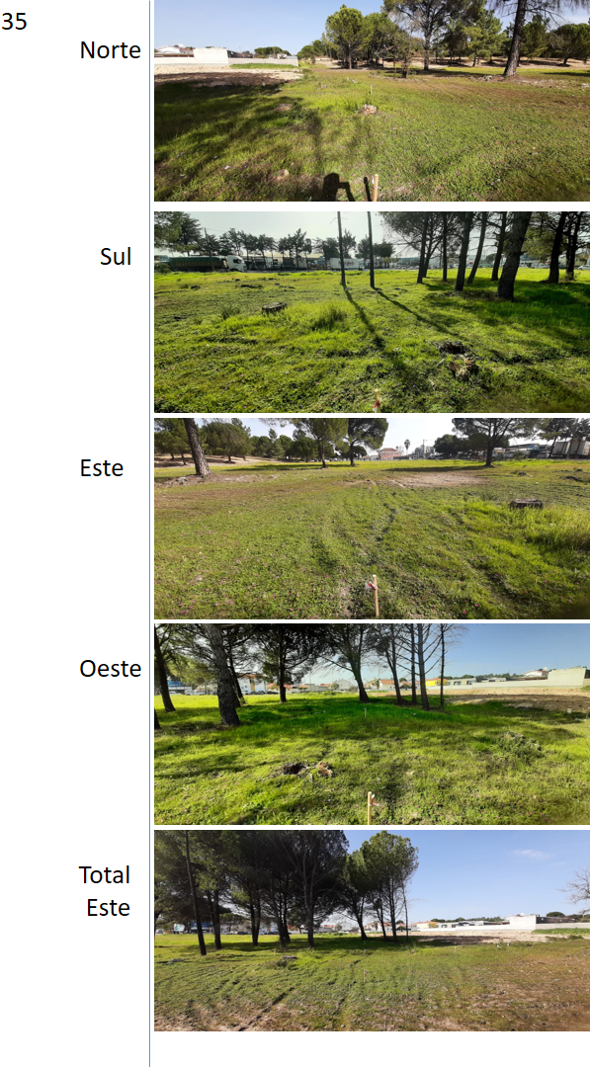
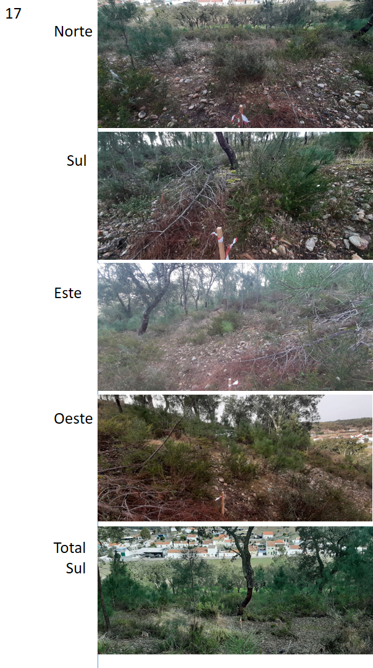
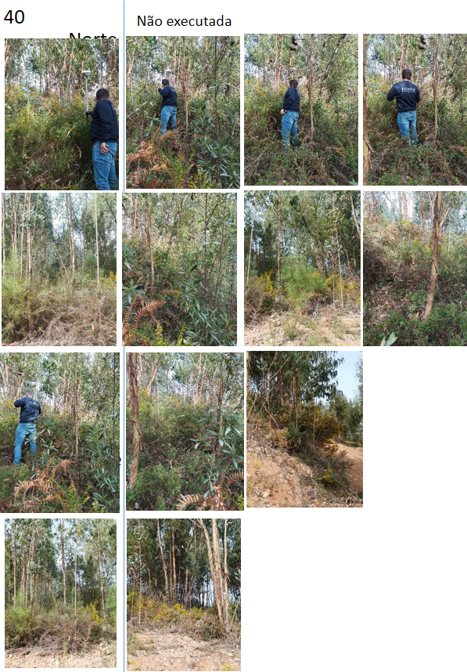
Informação adicional
Fotografia(s) da parcela (FuelSat):
  Em cada ponto de amostragem devem ser tirada 5 fotografias. Quatro nas direções dos pontos cardeais e uma com uma vista mais geral que permitam ter uma ideia das condições do sub-coberto e copas.

Slide 29
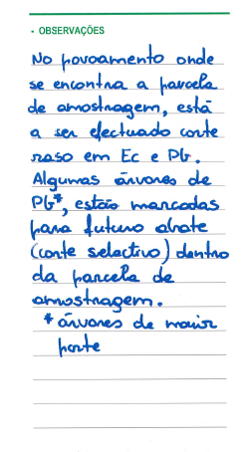
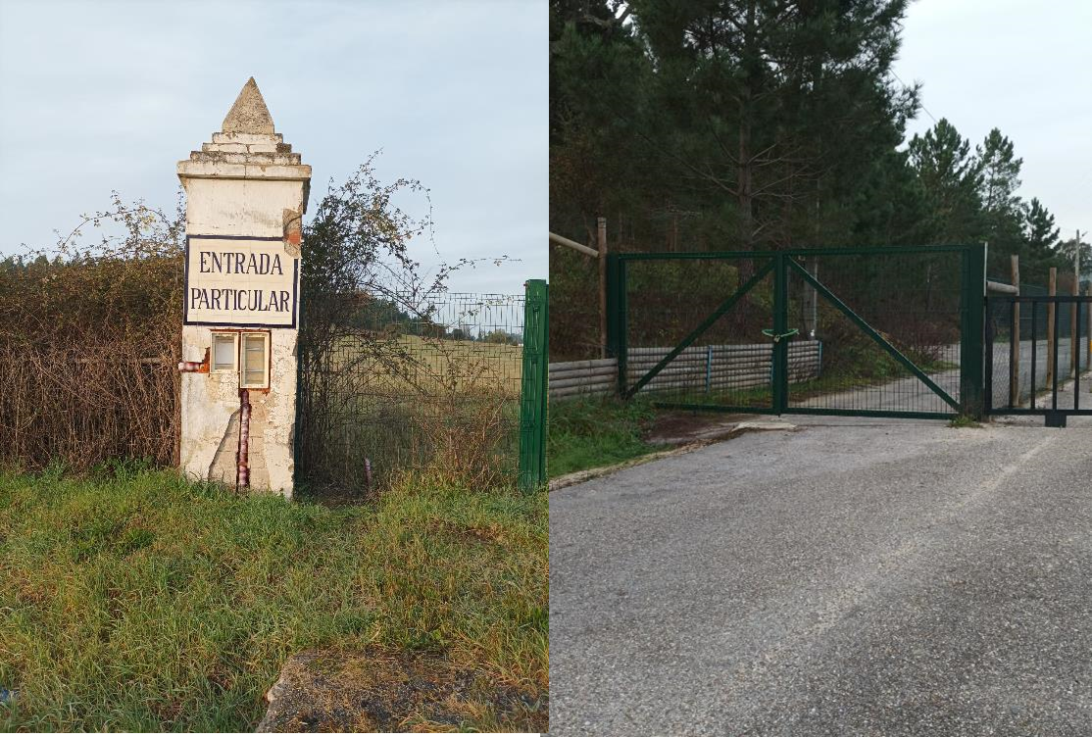
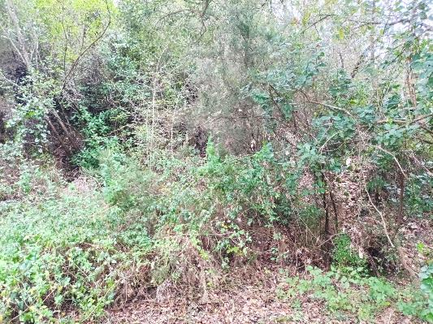
Informação adicional
Campo das observações e área para desenho
  Descrever situações particulares da parcela ou das medições efetuadas, que se considerem úteis para o tratamento dos dados

Slide 30
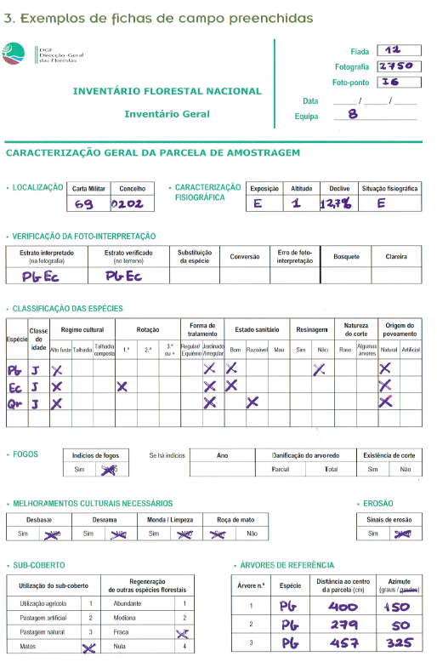

Caracterização geral da parcela
Exemplo de fichas de campo:
  Caracterização geral
  Estrutura vertical do coberto

